Slide 1
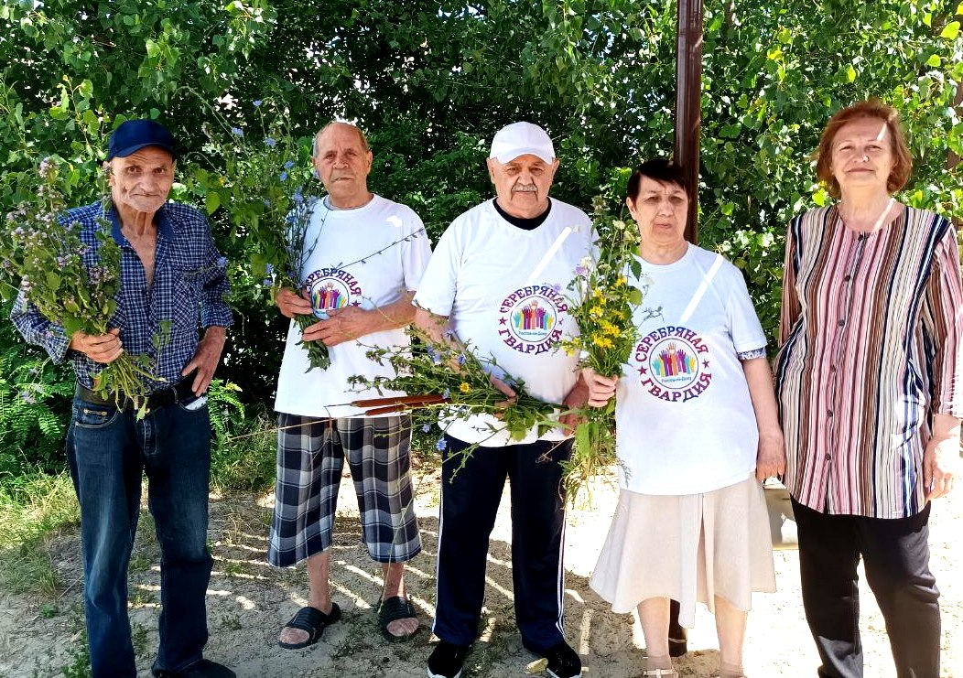
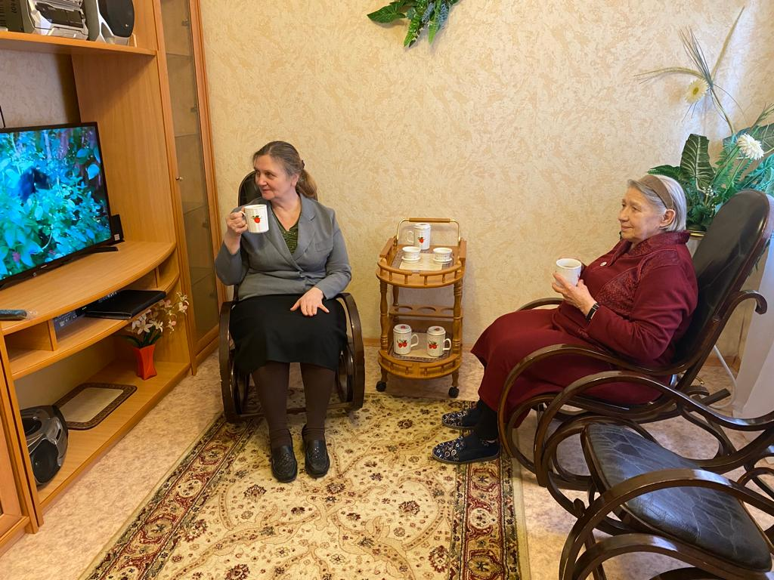
Социальный проект «Экотерапия Фитобара»
ГАУСОН РО «Ростовский №2 ДИПИ»

Slide 2
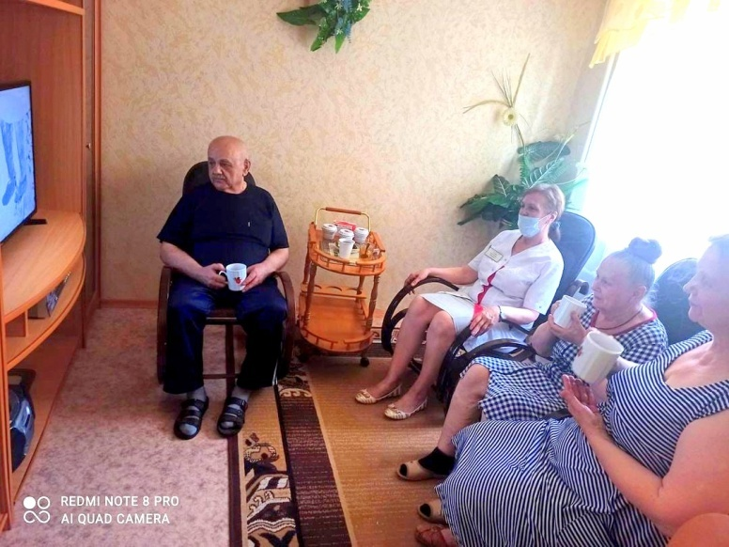
Актуальность
Фиточай — это тот напиток, который вошел в современный рацион человека вместе с повальной модой на здоровый образ жизни благодаря его полезному влиянию на организм человека. Фитобар - это непременный спутник людей, ведущих здоровый образ жизни. Это место, где в приятной и спокойной обстановке можно восстановить физические и душевные силы путем использования фитотерапии. Попадая в кабинет с приятной спокойной музыкой, чистым воздухом, вкусным фиточаем, организм человека восполняется энергией и запускает работу оздоровительных механизмов.

Slide 3
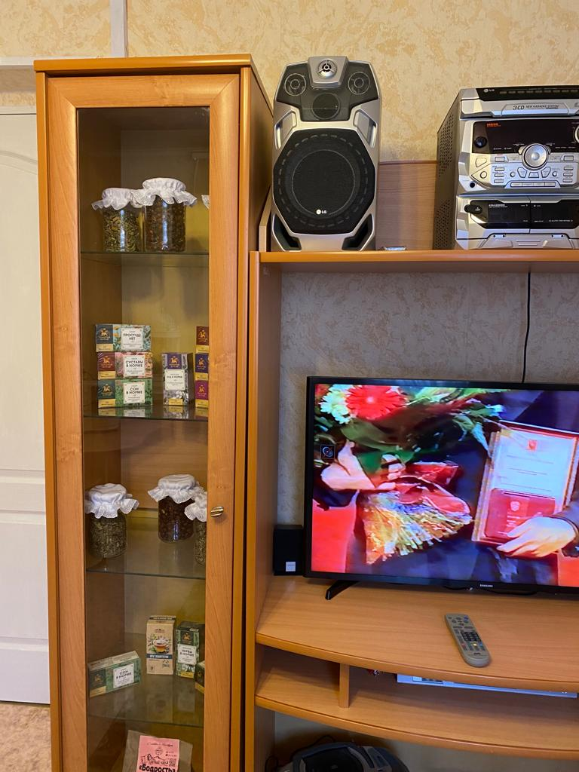
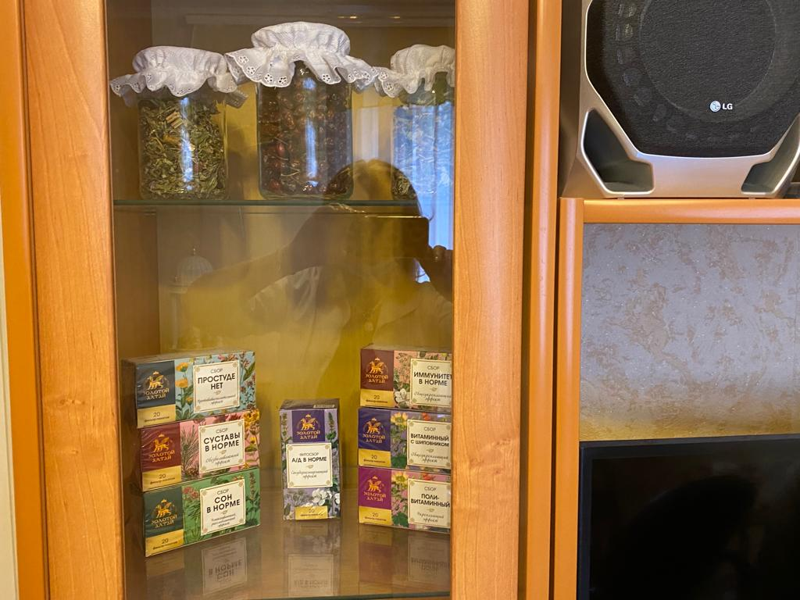
Фитотерапия нашла применение в качестве профилактики различных заболеваний, оздоровления и реабилитации в условиях воздействия негативных факторов окружающей среды, в качестве средства повышения адаптационных резервов организма.
Фитотерапия доказала свою эффективность в лечении заболеваний с помощью лекарственных растений.

Slide 4
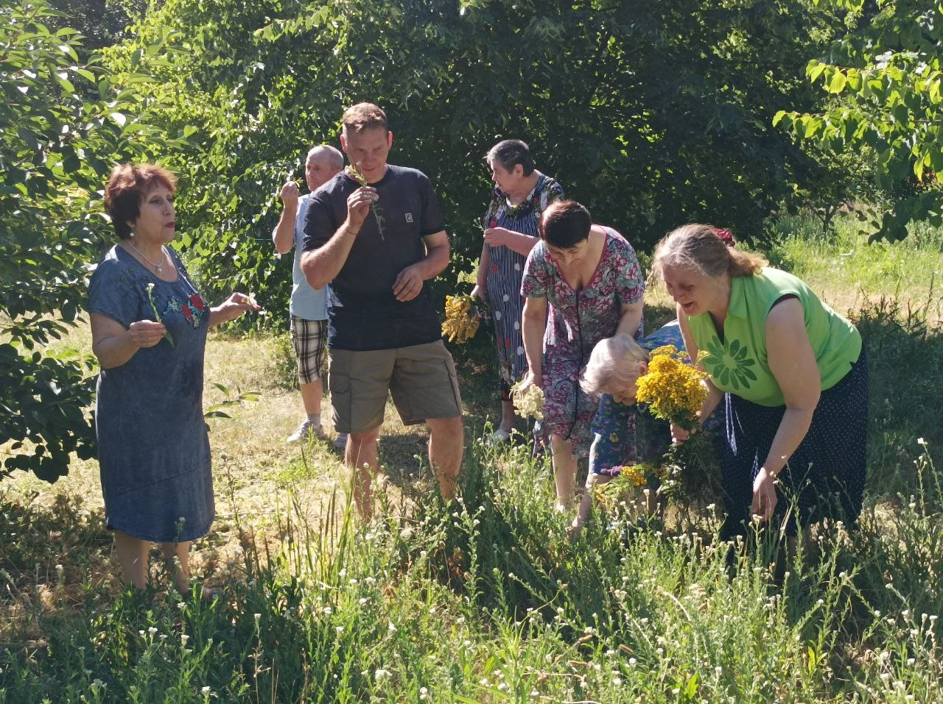
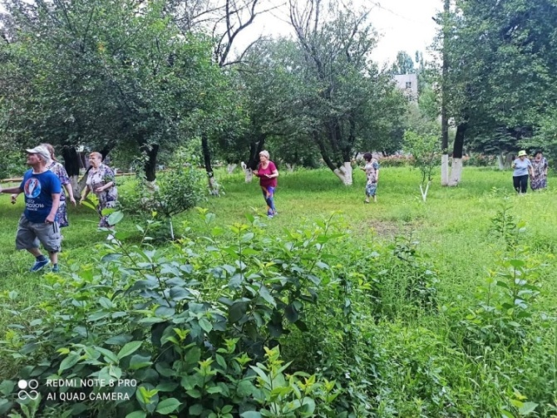
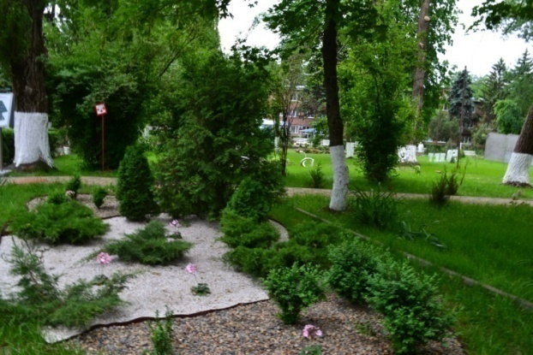
Возможность выращивать лекарственные травы (мяту, цикорий, душицу и т.д.) на территории учреждения выступает как новая форма организации оздоровления, которая способствует развитию культурной привычки употреблять здоровую, экологически чистую продукцию и разнообразию досуга пожилых людей.

Slide 5
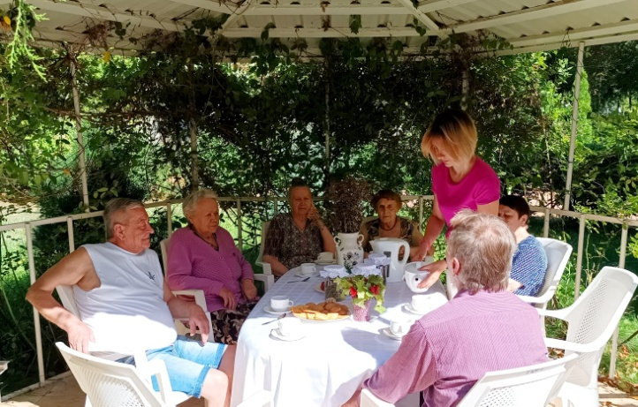
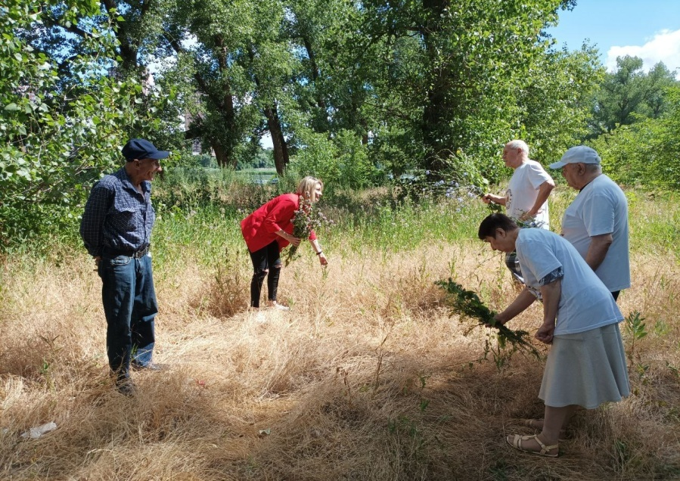
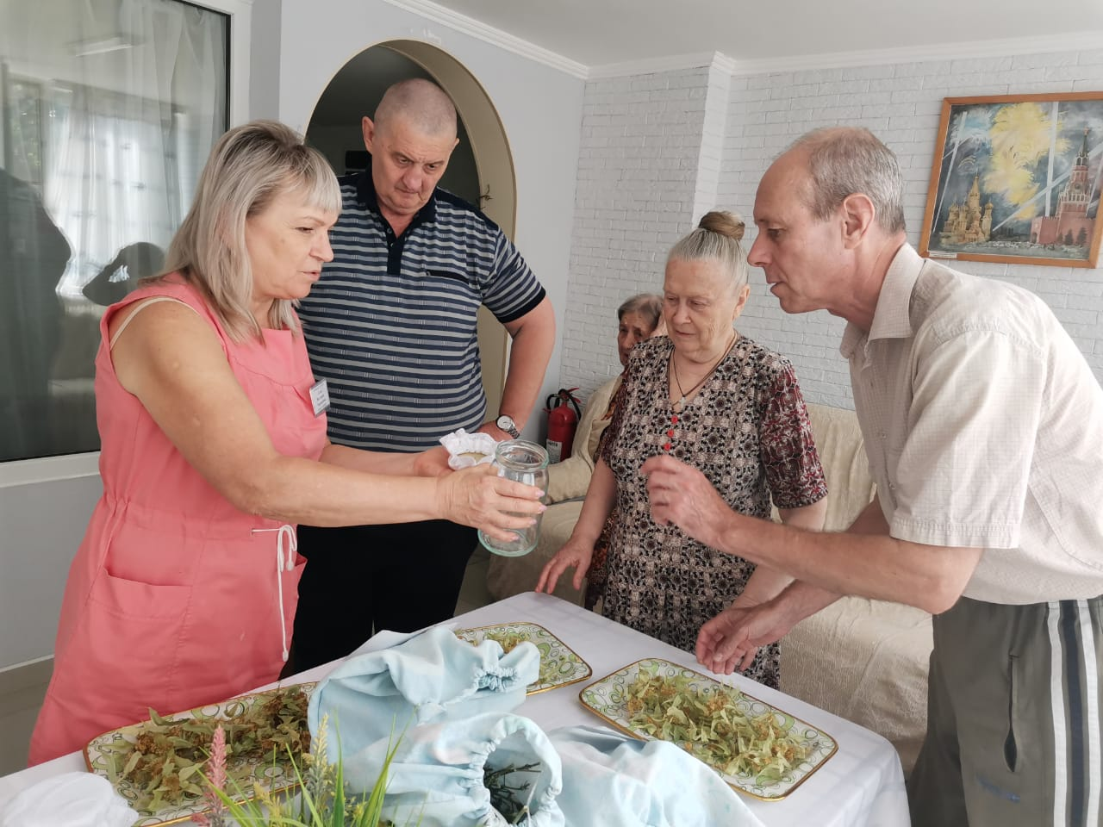
Уникальность проекта состоит в том, что своей практикой он решает несколько проблем одновременно: физическая активность в пожилом возрасте – для сбора трав необходимо много ходить на свежем воздухе; трудотерапия – возделывание участка и культивация растений требует определенные усилия; развитие памяти и мышления – необходимо запоминать внешний вид, лекарственные свойства, правила высадки, сбора, сушки и хранения растений.

Slide 6
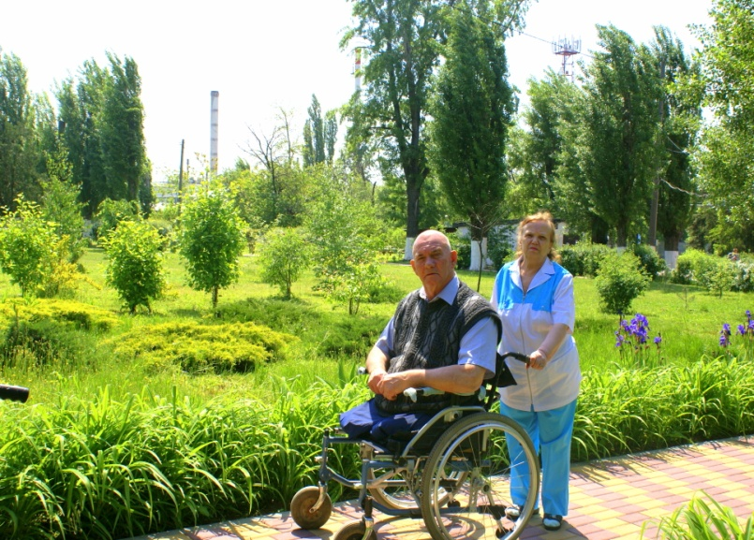
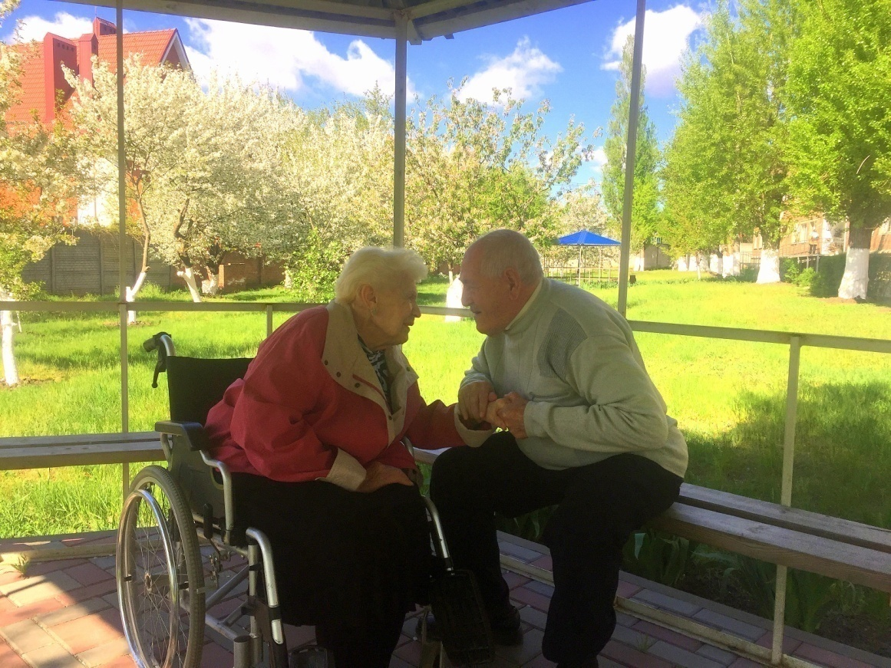
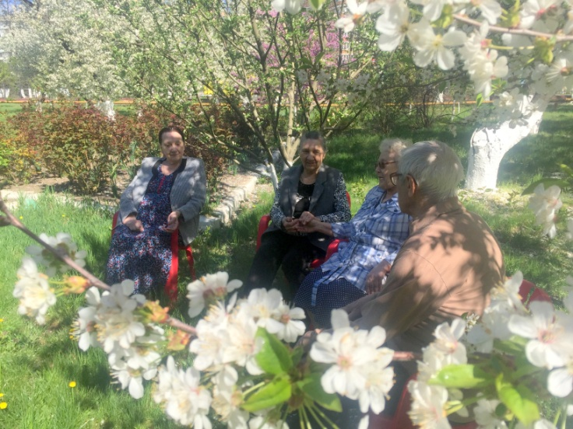
Целевая аудитория
Пожилые люди и инвалиды
Волонтеры
Специалисты учреждения

Slide 7
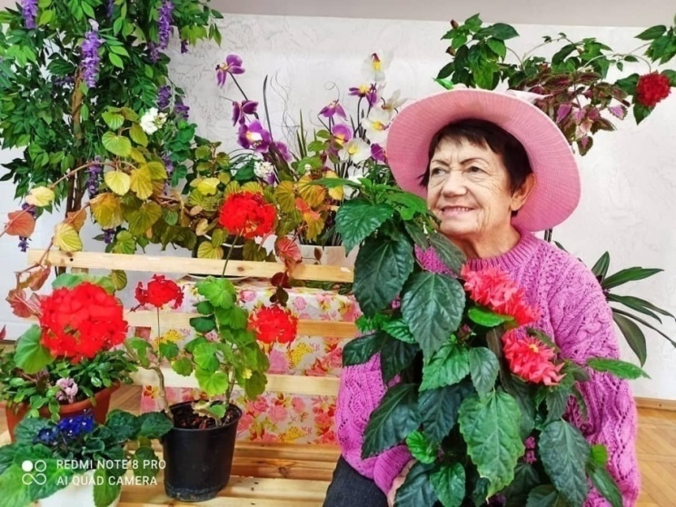
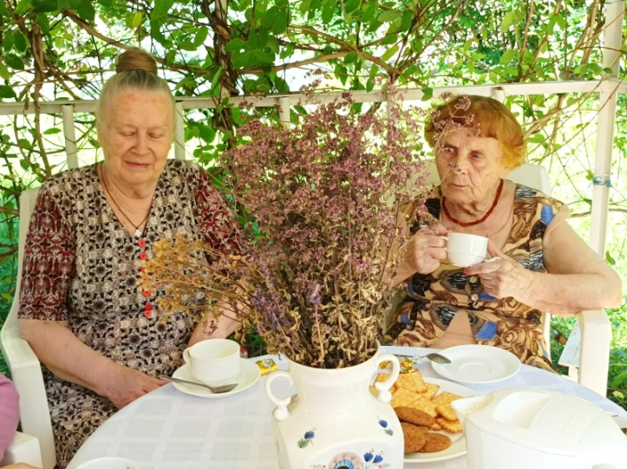
Цель проекта
Улучшение качества жизни и здоровья людей пожилого возраста и инвалидов, продление активного долголетия, путем вовлечения их в социально – значимые мероприятия и формирования здорового образа жизни.

Slide 8
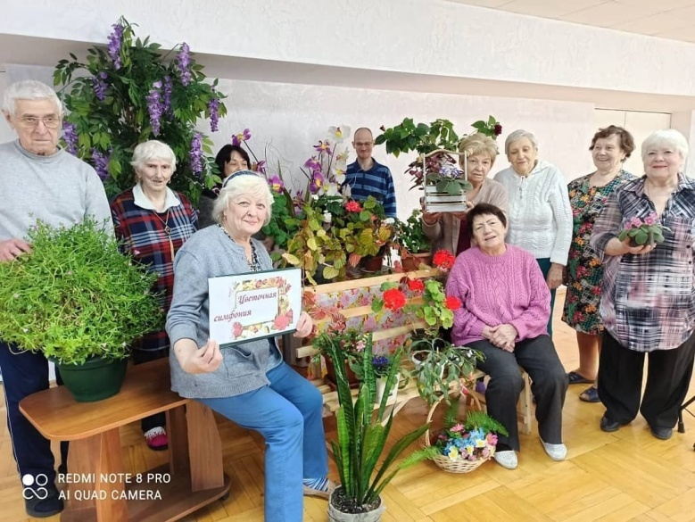
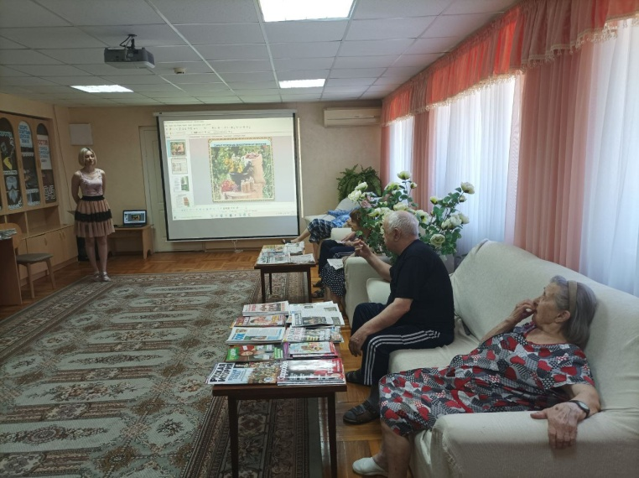
Задачи проекта
Организация познавательно-развлекательных мероприятий для формирования навыков по выращиванию, сбору и высушиванию лекарственных растений и трав.
Расширение спектра оздоровительных мероприятий для получателей социальных услуг.
Пропаганда и приобщение к здоровому образу жизни.
Совместная работа пожилых людей с молодежными общественными и благотворительными организациями для обмена опытом и восстановления преемственности поколений.
Демонстрация обществу (пропаганда) возможностей и способностей пожилых людей и инвалидов.

Slide 9
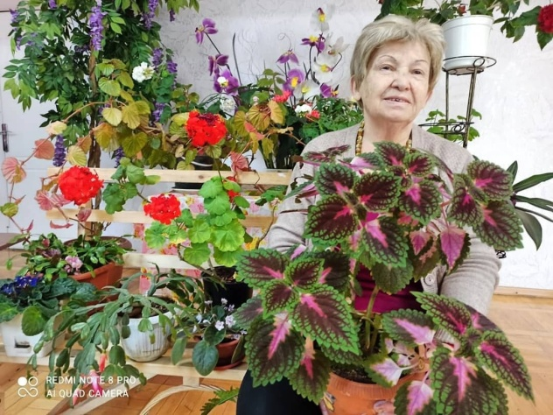
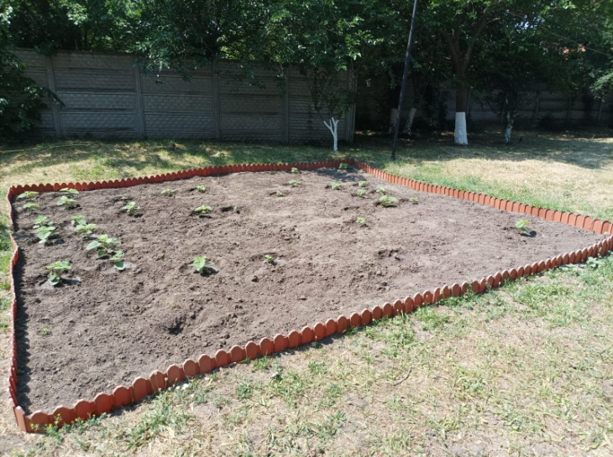
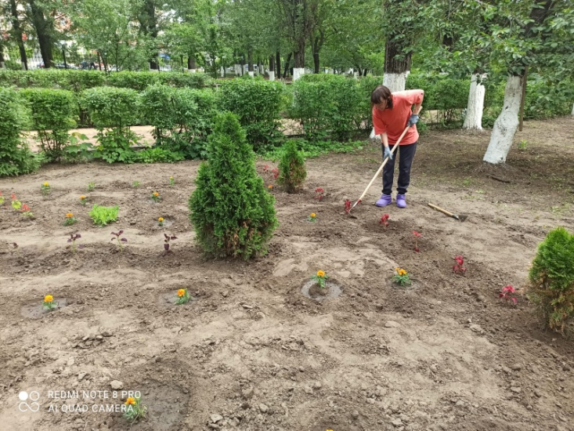
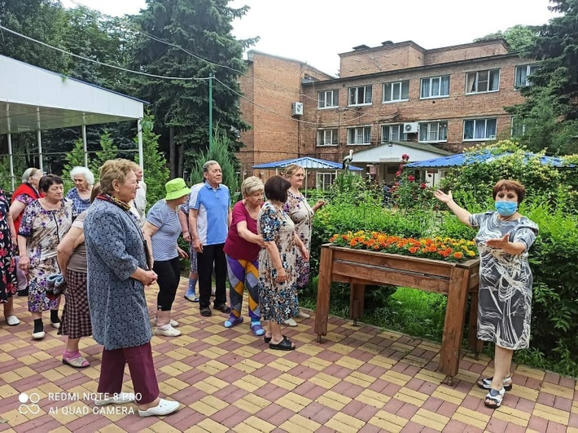
Основные мероприятия, выполняемые в рамках проекта
Оформление участка для высадки лекарственных трав на территории учреждения, культивация растений «серебряными» волонтерами дома-интерната.

Slide 10
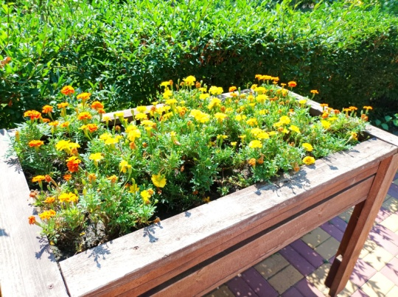
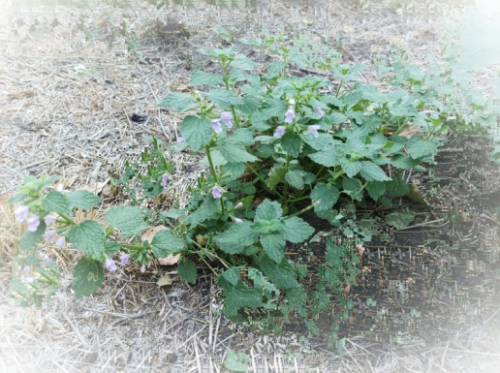
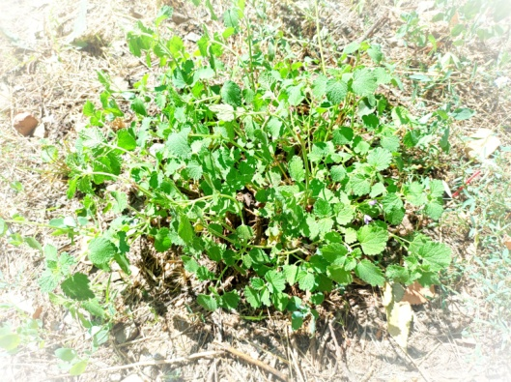
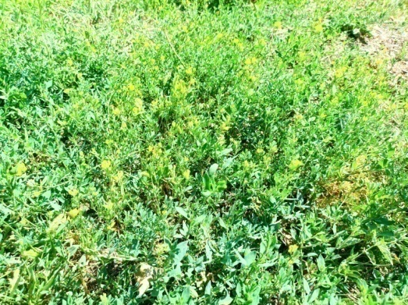
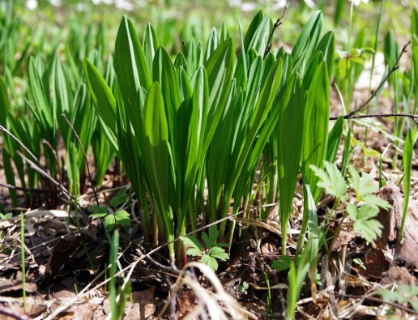
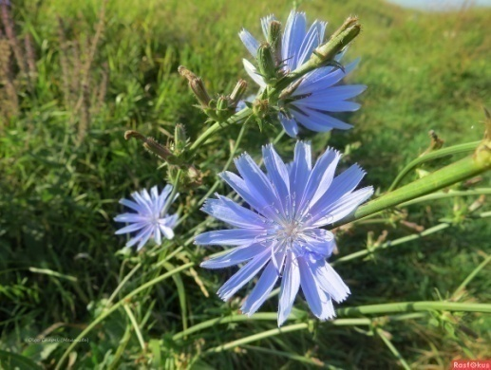
Лекарственные травы, выращенные на территории дома-интерната:
Календула
Мята
Пустырник
Донник
Черемша
Цикорий

Slide 11
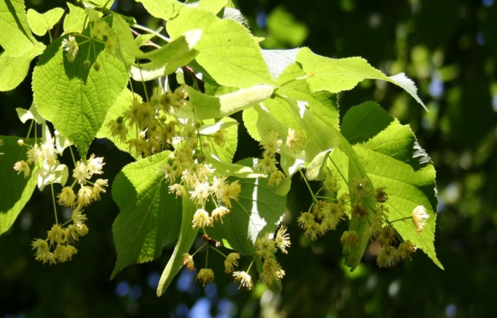
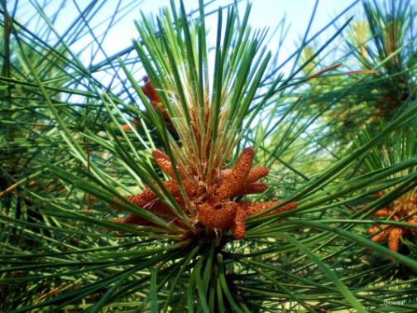
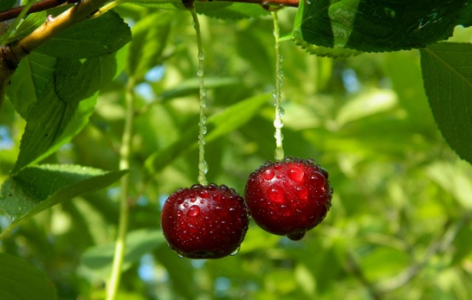
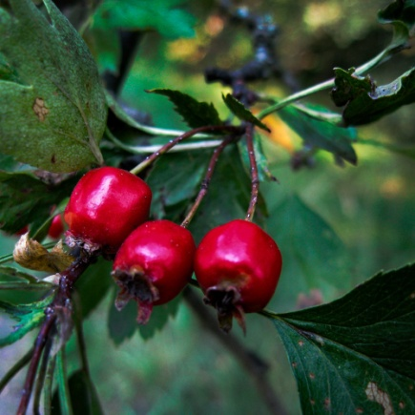
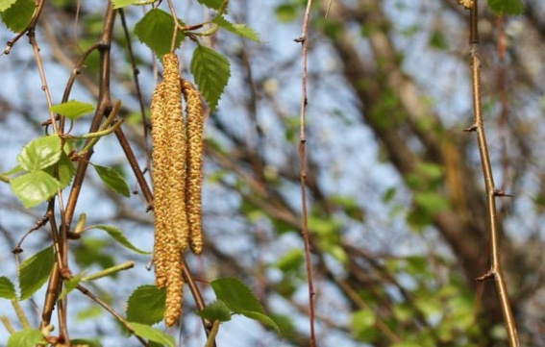
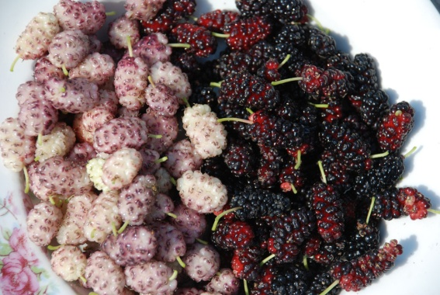
Лекарственные растения на территории дома-интерната:
Липа
Сосновые почки
Вишня
Шелковица белая и черная
Березовые почки
Боярышник

Slide 12
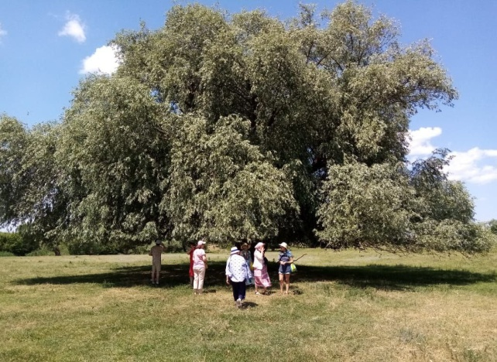
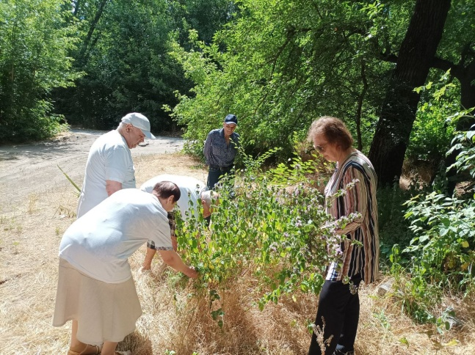
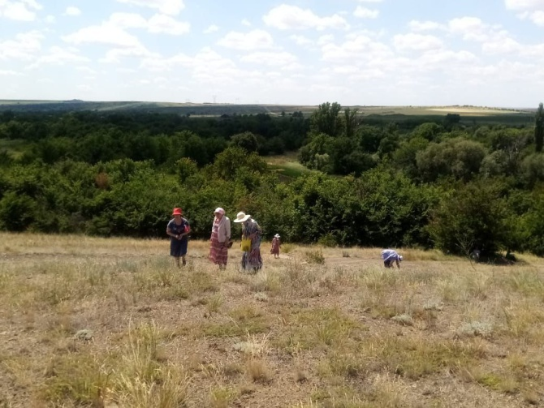
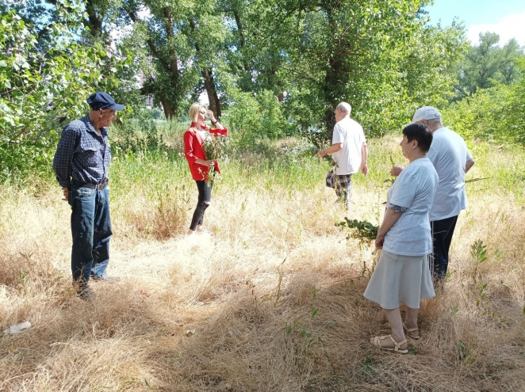
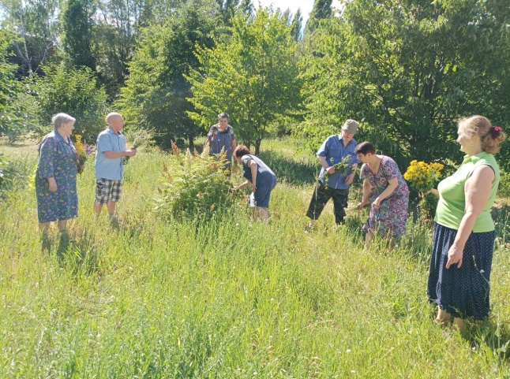
2. Сбор лекарственных трав на территории дома-интерната и в экологически-чистых местах г.Ростова-на-Дону и области.

Slide 13
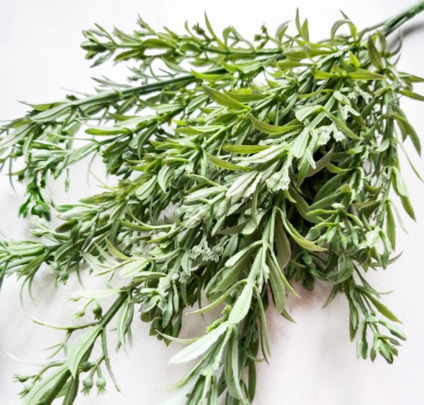
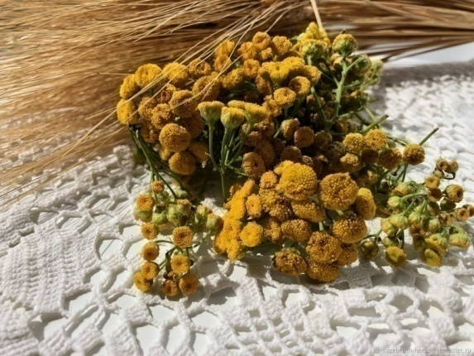
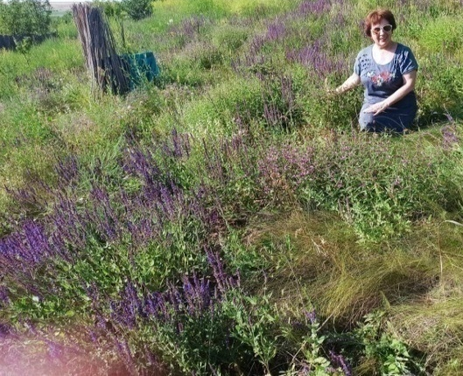
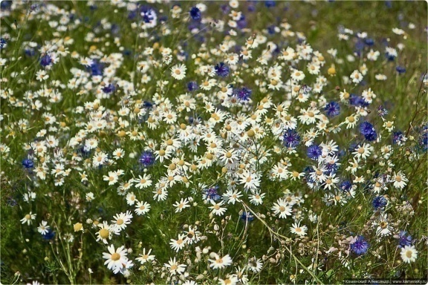
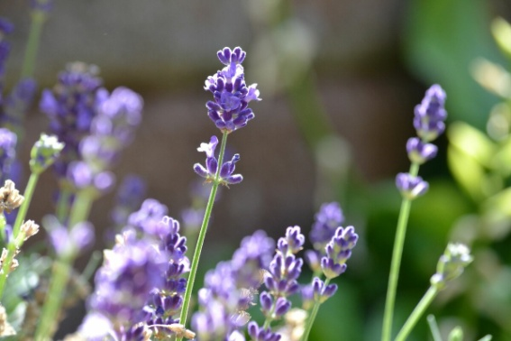
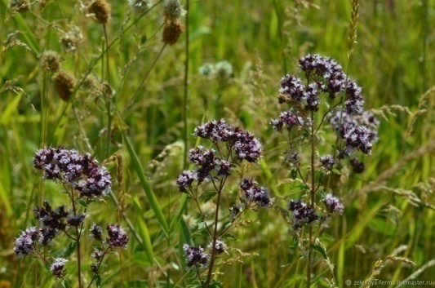
Лекарственные травы, собранные в экологически чистых районах города и Ростовской области:
Пижма
Полынь
Лаванда
Ромашка
Шалфей
Душица

Slide 14
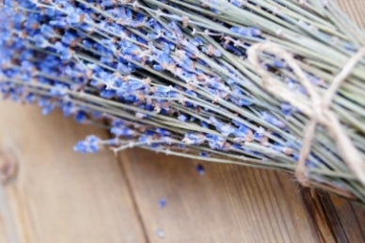
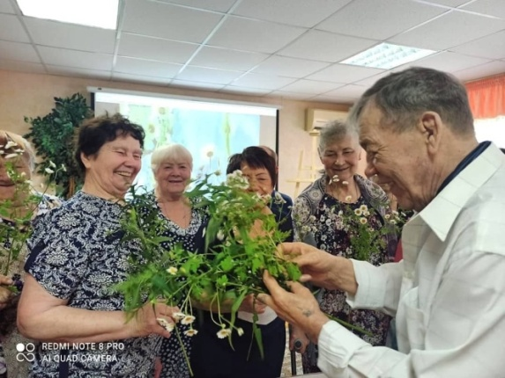
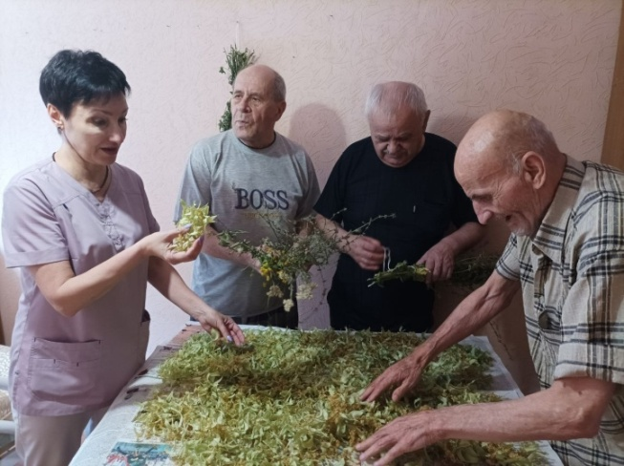
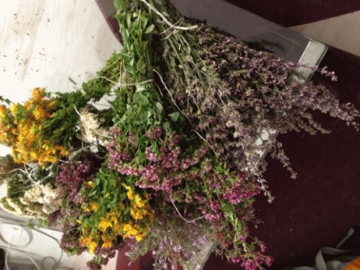
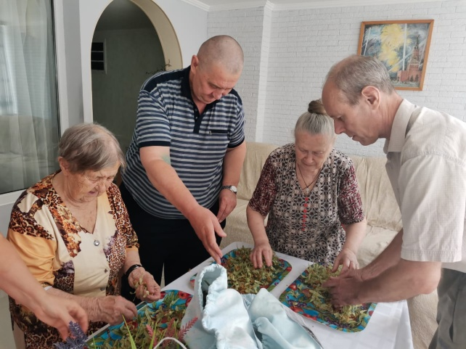



3. Высушивание лекарственных растений «серебряными» волонтерами.

Slide 15







Пожилые люди и инвалиды совместно с сотрудниками дома-интерната бережно высушивают растения в отдельном помещении, после чего расфасовывают их для хранения по отдельным мешочкам или в стеклянные банки.

Slide 16




4. Агитация и пропаганда работы по выращиванию лекарственных трав на территории дома – интерната: прогулки-лекции, беседы, видеопрезентации

Slide 17





5. Популяризация здорового образа жизни и активного долголетия с использованием метода экотерапии в фитобаре.

Slide 18





Для пожилых людей и инвалидов устраиваются познавательно-развлекательные мероприятия в фитобаре, тематические чаепития, часы релаксации с лекарственными сборами.

Slide 19



6. Сотрудничество с общественными и благотворительными организациями по озеленению территории.

Slide 20



Партнеры проекта
• Благотворительный Фонд помощи пожилым людям и инвалидам «Старость в радость»
• Институт философии и социально-политических наук ФГАОУ ВО «ЮФУ»
• Академия психологии и педагогики ФГАОУ ВО «ЮФУ»
• Волонтерский Центр АГКПТ «От сердца к сердцу»
• ДГТУ ГБПОУ РО «Ростовский-на-Дону гидрометеорологический техникум»
• Факультет менеджмента и предпринимательства Ростовского государственного экономического университета (РИНХ)

Slide 21






Ожидаемые результаты внедрения практики:
Формирование у получателей социальных услуг культуры здорового образа жизни.
Увеличение количества получателей социальных услуг, желающих заниматься выращиванием и сбором лекарственных растений.
Привлечение партнеров к участию в выращивании и сбора трав на территории дома-интерната.
Улучшение качества и продолжительности жизни получателей социальных услуг за счет занятости пожилых людей и инвалидов, здоровым образом жизни и разнообразием досуга.
Формирование новых положительных эмоций у проживающих учреждения.
Повышение заинтересованности в улучшении своего здоровья и самочувствия у получателей социальных услуг посредством использования фитотерапии.

Slide 22

Спасибо за внимание!
Контакты
Тел. 8(863)257-33-59
Официальная страница Вконтакте
https://vk.com/public211411953

